Slide 1

Tháp Eiffel (Ép-phen) tại Paris (Pa-ri) nước Pháp

Slide 2
https://www.youtube.com/watch?v=C4LlB-KwhLs
Tháp Eiffel (Ép-phen) (hình 26.1) được xây dựng tại Paris (Pa – ri) nước Pháp, là một công trình kiến trúc nổi tiếng toàn cầu. Tháp được làm bằng sắt. Khi xây xong tháp cao 325 m. Vào mùa đông và mùa hè, tháp có chiều cao chênh lệch khoảng 17 cm. Vì sao lại xảy ra hiện tượng như vậy?

Slide 3

CHỦ ĐỀ 6: NHIỆT
Bài 26: SỰ NỞ VÌ NHIỆT
(Bộ sách Cánh diều)
I. Sự nở vì nhiệt của chất rắn
II. Sự nở vì nhiệt của chất lỏng và chất khí
III. Ứng dụng của sự nở vì nhiệt trong thực tiễn
IV. Tác hại của sự nở vì nhiệt

Slide 4
I. Sự nở vì nhiệt của chất rắn, chất lỏng, chất khí
 | SỰ NỞ VÌ NHIỆT CỦA CHẤT RẮN
Dụng cụ thí nghiệm | - Ống kim loại rỗng, trên thân có bộ phận gắn ống dẫn nước nóng vào và ra, có lỗ để cắm nhiệt kế. - Đồng hồ chỉ thị độ giãn nở có đọ chia nhỏ nhất 0,01mm - Hai thanh kim loại đồng chất (đồng và nhôm) chiều dài bằng nhau - Giá đỡ ống kim loại rỗng, một đầu giá có bộ phận định vị thanh kim loại và điều chỉnh được, đầu còn lại có bộ phận gá lắp đồng hồ. - Nước đun sôi ở 100ºC và nước ở nhiệt độ phòng.
Các bước tiến hành | - Lần 1: Đổ nước sôi qua phễu vào ống kim loại rỗng, trong ống có thanh nhôm, đợi kim đồng hồ chỉ giá trị ổn định, đọc và ghi lại số chỉ của đồng hồ . Sau đó, đổ nước ở nhiệt độ phòng vào ống kim loại rỗng để nhiệt độ trở về nhiệt độ phòng. - Lần 2: Thay thanh nhôm bằng thanh đồng và tiến hành như lần 1.
Phiếu học tập | Phiếu học tập 1 1.1. Sau khi được làm nóng, chiều dài của thanh đồng và thanh nhôm tăng thêm bao nhiêu ? Độ tăng chiều dài của thanh nào lớn hơn. 1.2. Điền từ thích hợp vào chỗ trống: Chất rắn khác nhau, ………… khác nhau Chất rắn nở ra khi…………, ……………. khi lạnh đi.

Slide 5
I. Sự nở vì nhiệt của chất rắn, chất lỏng, chất khí
Phiếu học tập 1 1.1. Sau khi được làm nóng, chiều dài của thanh đồng và thanh nhôm tăng thêm bao nhiêu ? Độ tăng chiều dài của thanh nào lớn hơn. 1.2. Điền từ thích hợp vào chỗ trống: Chất rắn khác nhau, nở vì nhiệt khác nhau Chất rắn nở ra khi nóng lên, co lại khi lạnh đi.
Chiều cao của tháp Ép-phen vào mùa đông hay mùa hè lớn hơn? Vì sao?

Slide 6
I. Sự nở vì nhiệt của chất rắn, chất lỏng, chất khí
I. Sự nở vì nhiệt của chất rắn, chất lỏng, chất khí
 | SỰ NỞ VÌ NHIỆT CỦA CHẤT LỎNG
Dụng cụ thí nghiệm | - 3 bình giống nhau có gắn ống thủy tinh chứa: Nước, rượu, dầu - Khay
Các bước tiến hành | - Điều chỉnh mực chất lỏng trong mỗi bình ngang nhau (đánh dấu vị trí mực chất lỏng ban đầu). - Đặt ba bình chất lỏng vào cùng một khay, từ từ đổ nước nóng vào khay.
Phiếu học tập | Phiếu học tập 2 2.1. So sánh mực chất lỏng ở mỗi bình sau khi đổ nước nóng vào khay 2.2. Điền từ thích hợp vào chỗ trống: Chất lỏng khác nhau……………. khác nhau. Chất lỏng ……………… khi nóng lên, ……………. khi lạnh đi.

Slide 7
I. Sự nở vì nhiệt của chất rắn, chất lỏng, chất khí
SỰ NỞ VÌ NHIỆT CỦA CHẤT LỎNG
Phiếu học tập 2
2.1. So sánh mực chất lỏng ở mỗi bình sau khi đổ nước nóng vào khay
2.2. Điền từ thích hợp vào chỗ trống:
Chất lỏng khác nhau nở vì nhiệt khác nhau.
Chất lỏng nở ra khi nóng lên, co lại khi lạnh đi.

Slide 8
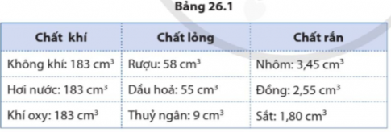
I. Sự nở vì nhiệt của chất rắn, chất lỏng, chất khí
https://www.youtube.com/watch?v=LKrAhd5r5EU
Phiếu học tập 3
3.1. Chất khí …………… khi nóng lên, ………….. khi lạnh đi.
3.2. Quan sát bảng 26.1, điền từ thích hợp vào chỗ trống:
Chất khí khác nhau nở vì nhiệt …………..
Chất khí nở vì nhiệt nhiều hơn ………………, chất lỏng nở vì nhiệt ……………….. chất rắn.
nở ra
co lại
giống nhau
chất lỏng
nhiều hơn

Slide 9
I. Sự nở vì nhiệt của chất rắn, chất lỏng, chất khí
- Các chất lỏng và rắn khác nhau nở vì nhiệt khác nhau.
- Các chất khí khác nhau nở vì nhiệt giống nhau.
- Chất khí nở vì nhiệt nhiều hơn chất lỏng, chất lỏng nở vì nhiệt nhiều hơn chất rắn.

Slide 10
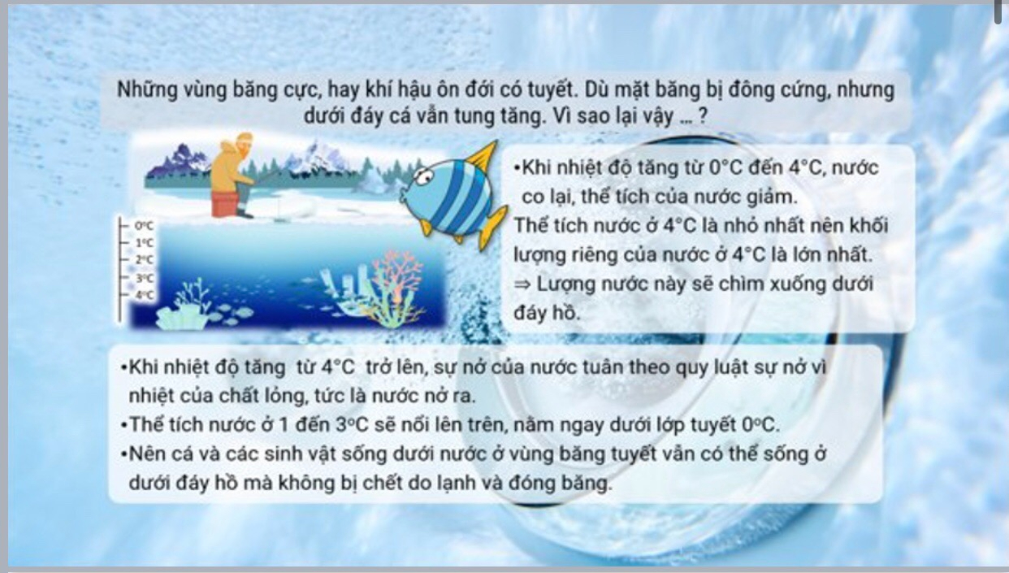
Em có biết

Slide 11
Nhiệm vụ
- Nhóm 1,2: lấy ví dụ về ứng dụng của sự nở ra vì nhiệt của chất lỏng, chất khí và giải thích nguyên lý hoạt động.
- Nhóm 3,4: lấy ví dụ về ứng dụng của sự nở ra vì nhiệt của chất rắn và trả lời câu 4 SGK trang 126. Nêu nguyên lý hoạt động
- Nhóm 5,6: Nêu tác hại của sự nở ra vì nhiệt của chất rắn,lỏng và khí và những giải pháp để hạn chế các tác hại đó.

Slide 12
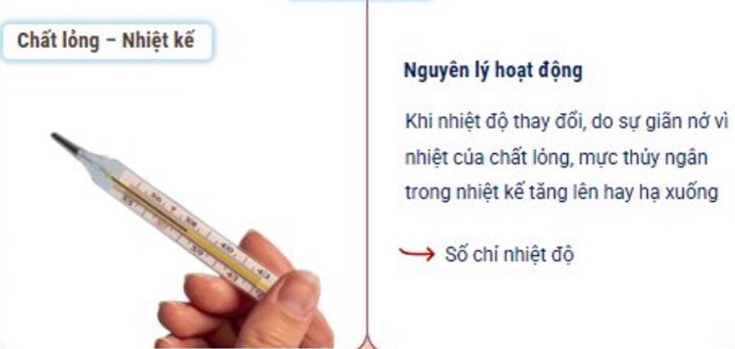
II. Ứng dụng và tác hại của sự nở vì nhiệt
Tài liệu được chia sẻ bởi Website VnTeach.Com
https://www.vnteach.com

Slide 13

II. Ứng dụng và tác hại của sự nở vì nhiệt

Slide 14
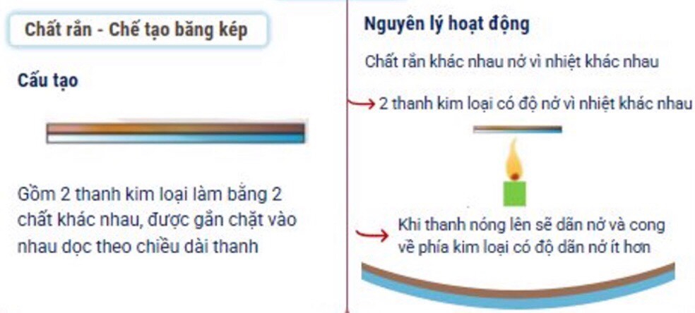
II. Ứng dụng và tác hại của sự nở vì nhiệt
* Do đó tính chất này mà băng kép được sử dụng để đóng ngắt tự động mạch điện khi nhiệt độ thay đổi ở 1 số thiết bị điện như : bàn là, ấm đun nước….

Slide 15
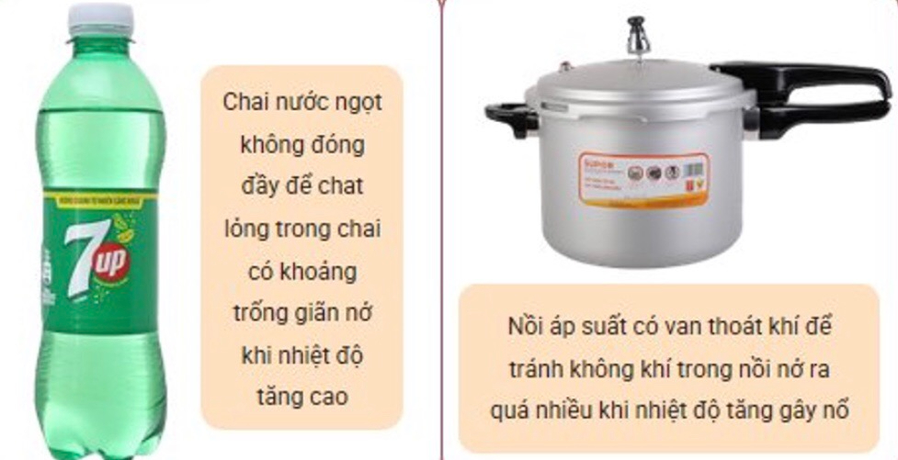
II. Ứng dụng và tác hại của sự nở vì nhiệt
Bên cạnh nhiều tác dụng của sự nở ra vì nhiệt cũng gây ra những tác hại. Để hạn chế các tác hại đó đã có những giải pháp hạn chế như:

Slide 16

Vẽ sơ đồ tư duy
SỰ NỞ VÌ NHIỆT
Sự nở vì nhiệt của chất rắn, chất lỏng, chất khí.
Chất rắn, chất lỏng, chất khí đều nở ra khi nóng lên, co lại khi lạnh đi.
- Các chất lỏng và rắn khác nhau nở vì nhiệt khác nhau.
- Các chất khí khác nhau nở vì nhiệt giống nhau
Ứng dụng và tác hại của sự nở vì nhiệt
- Ứng dụng: chế tạo nhiệt kế thuỷ ngân, nhiệt kế kim loại, băng kép….

Slide 17

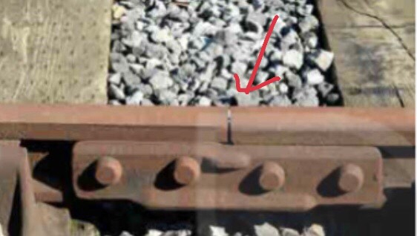
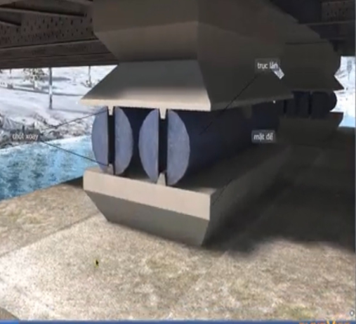
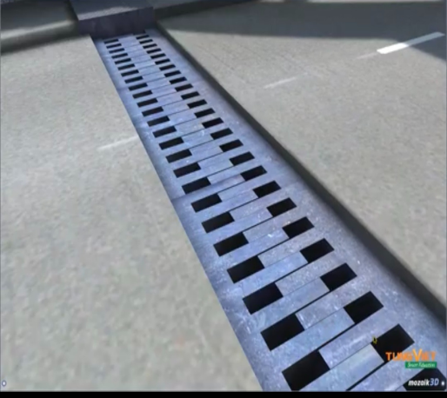
Các kĩ sư hãy giải thích các hiện tượng trên hình sau ?
? Chỗ nối tiếp 2 đầu thanh ray xe lửa,hai đầu ống dẫn khí lại được cấu tạo như vậy hình 1
? Tại vị trí 2 đầu cầu lại thiết kế con lăn và các khe hở như hình 2,3
Hình 1
Hình 2
Hình 3
? Hãy suy nghĩ và giới thiệu hoạt động và công dụng của băng kép trong các thiết kế tự động

